Slide 1
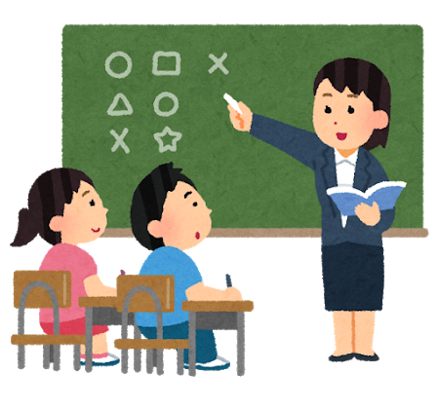
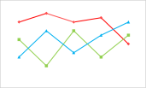
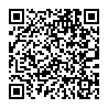
令和元年度 教職員統計教育セミナーのご案内
小学校コース（義務教育学校・支援学校を含む）
テーマ「主体的・対話的で深い学び」
新学習指導要領における「データを収集・分析し、
その傾向を踏まえて課題を解決」する力をつける授業
の実践に向けた内容です。
「データの活用の授業をどうつくるか」をテーマに、
基調講演、 実際に学校で授業に取り入れた事例の紹介、
ワークショップなどを通じて、
「主体的・対話的で深い学び」を実現する方法を学び、
実際の授業イメージなどをつかめます。
セミナー内容
基調講演 新しい時代の統計教育 | 実践女子大学 人間社会学部 教授 | 竹内 光悦 氏
実践報告 | 和泉市立和気小学校 教員 ほか
ワークショップ 統計のおもしろさを実体験 | 宇都宮大学 教育学部 講師 | 川上 貴 氏
〇日時 令和元年８月５日（月）10時～17時
〇対象 小学校教員（義務教育学校（前期課程）・支援学校を含む）
公立・私立を問わず参加いただけます
〇定員 30名（先着順）
〇費用 無料
〇場所 大阪産業創造館 ５階 研修室D（大阪市中央区本町1-4-5）
〇申込 下記ホームページに掲載の応募フォームにて
お申込みください
http://www.pref.osaka.lg.jp/toukei/tokeikyoiku/
大阪府 統計教育
検索
主催 大阪府総務部統計課
問い合わせ先 大阪府総務部統計課（情報企画グループ） 須田・原
TEL 06-6210-9196 FAX 06-6614-6921 MAIL tokei@sbox.pref.osaka.lg.jp

Slide 2
受講申込書
〔小学校コース(義務教育学校・支援学校を含む)〕
フリガナ
氏名
所属連絡先 | 学校園名
 | 所在地 | 〒
 | E-mail（PC）
 | 電話
 | FAX
緊急連絡先 （携帯電話）
補職名 |  |  | 担当教科・学年 |  | 経験年数
その他 | （参加にあたり、配慮すべき事項があればご記入ください。）
【記載された個人情報は、本セミナーの開催業務においてのみ使用し、許諾なく第三者に提供しません】
【提出・問い合わせ先】
大阪府 総務部 統計課 情報企画グループ（担当：須田、原）
Tel：06-6210-9196
FAX：06-6614-6921
E-mail：tokei@sbox.pref.osaka.lg.jp
受講申込締切 令和元年７月１６日（火）必着

